Slide 1
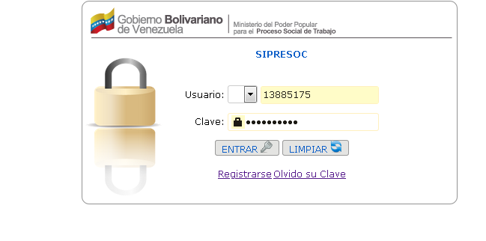
Agregar el captcha, cuando la cantidad de dígitos sea igual a 8 consulta en saime de lo contrario en el seinat

Slide 2
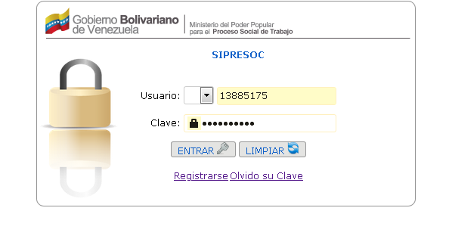
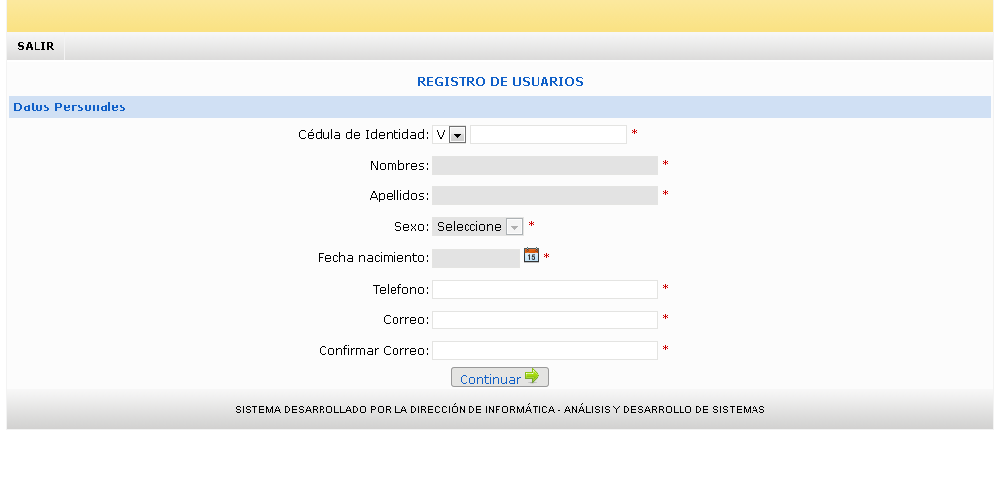
http://10.46.1.91/agencia_empleo/mod_registro_externo/registro.php
Cuando la cantidad de dígitos sea igual a 8 consulta en saime de lo contrario en el seinat. Y muestra los datos de registro de entidad de trabajo. En ambos casos se debe de enviar la contraseña al correo electrónico registrado.
Plantilla siroet Teolinda
Cambiar etiqueta cedula por la palabra documento
Agregar Sector empleado
Los datos que vienen del saime deben estar bloqueados al seleccionar la cedula
Sector empleador:
Sector empleador:
FALTA VALIDACIONES
Usuario Persona
Cuando la cantidad de dígitos sea igual a 8 consulta en saime
Usuario Empresa
Consulta con el Seniat
Mostrar los datos de acuerdo al tipo de usuario

Slide 3

http://10.46.1.91/agencia_empleo/mod_login/olvido_clave.php
Cuando la cantidad de dígitos sea igual a 8 consulta en saime de lo contrario en el seinat. Cuando el usuario sea igual a cedula pedir correo electrónico, cuando usuario sea entidad de trabajo solicito razón social y correo electrónico. Revisar mensaje de cuando el usuario no esta registrado por lo que inmediatamente debe redireccionarlo a la pagina de registro dependiendo del caso.
FALTA VALIDACIONES

Slide 4
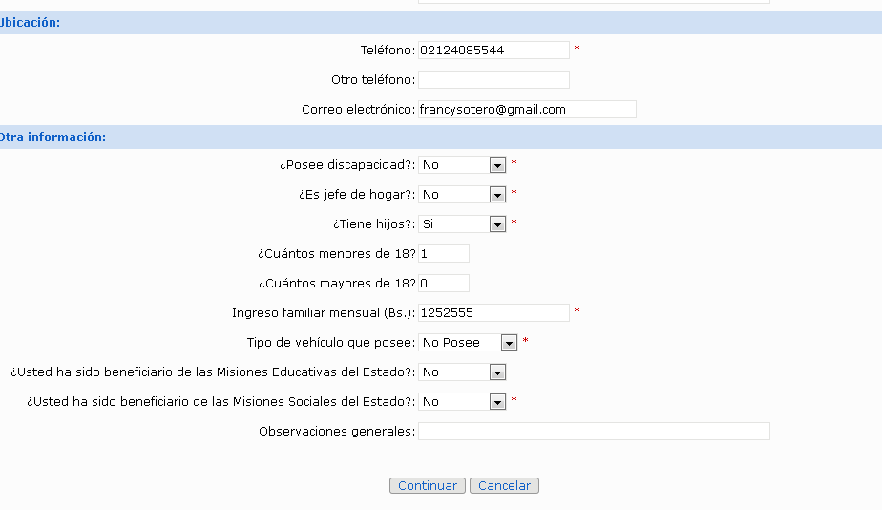
http://10.46.1.91/agencia_empleo/mod_agencia_empleo/1_1agen_trab_datos.php?
Agregar despliegue de tipo de discapacidad y el grado de discapacidad, AGREGAR REDES SPCIALES
MARIAN
Validar que el correo sea en minuscula y requerido
Redes sociales habilitar una ventana con tipo de red social
Y poder agregar varias y colocarlo como requerido
Quitar Ingreso familiar, misiones educativa y misiones sociales
Eliminar siguiente pantalla migraciones en el campo otro telefono validar
Que sean de 11 dígitos sino esta completa el telf. y quitar el auto completar

Slide 5
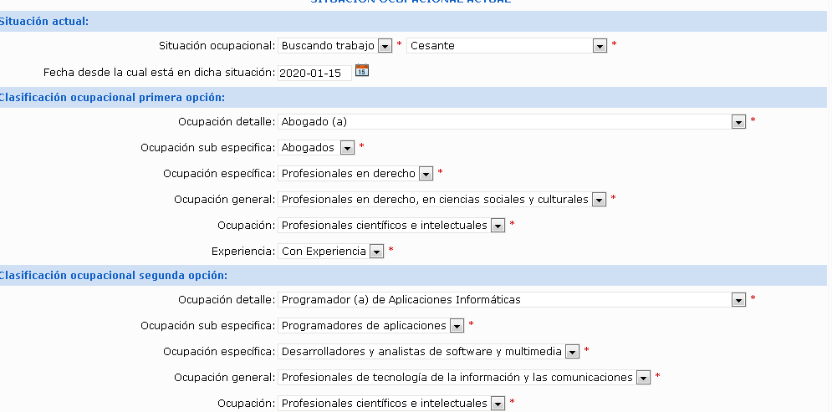
http://10.46.1.91/agencia_empleo/mod_agencia_empleo/1_4agen_trab_ocupacion.php
Dejar únicamente: Ocupación detalle: y Ocupación sub especifica el resto se quita de la vista
Pantalla lista

Slide 6
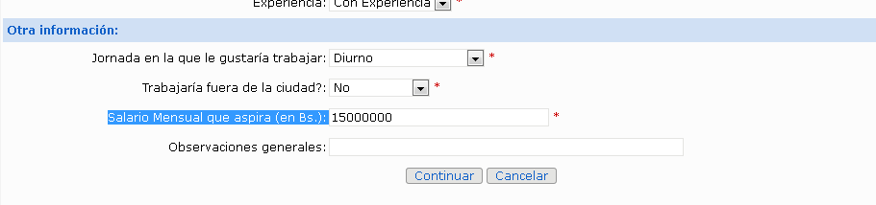
http://10.46.1.91/agencia_empleo/mod_agencia_empleo/1_4agen_trab_ocupacion.php
Quitar lo que esta sombreado e incorporar en el desplegable TELETRABAJO
Pantalla lista

Slide 7
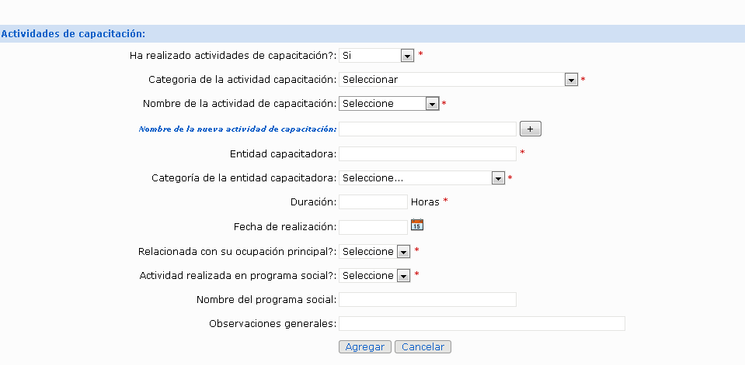
http://10.46.1.91/agencia_empleo/mod_agencia_empleo/1_6agen_trab_capacitacion.php
QUITAR Actividad realizada en programa social?, Nombre del programa social:
YOMAIRA
Ordenar la lista de selección de Actividad de Capacitacion
Validar el boton Agregar no funciona
LISTOOOO

Slide 8
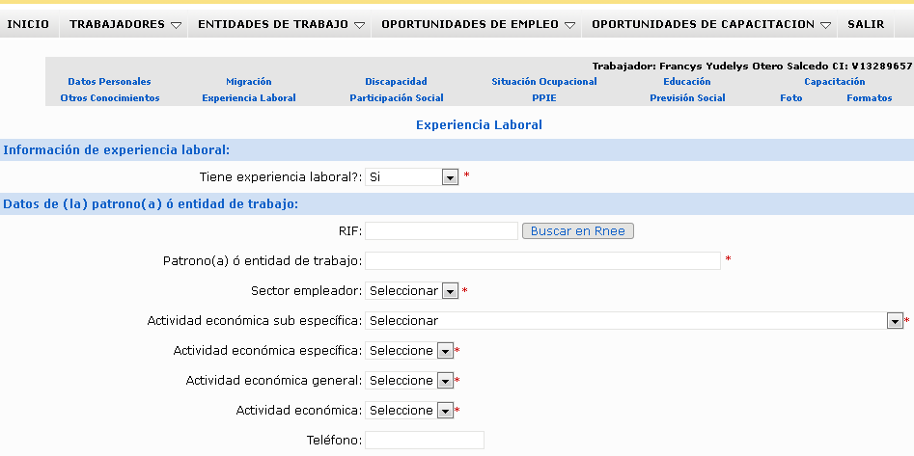
http://10.46.1.91/agencia_empleo/mod_agencia_empleo/1_8agen_trab_experiencia.php
Quitar el botón buscar en el rnee, y que la búsqueda sea por rif o nombre de la entidad de trabajo
FALTA VALIDACIONES
YOMAIRA
LISTOOOOO

Slide 9
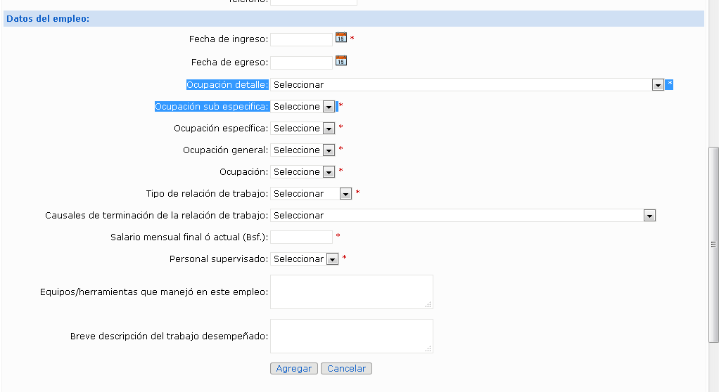
http://10.46.1.91/agencia_empleo/mod_agencia_empleo/1_8agen_trab_experiencia.php
Dejar únicamente Ocupación detalle: y Ocupación sub especifica, quitar Salario mensual final ó actual (Bsf.): , Tipo de relación de trabajo:
FALTA VALIDACIONES
Se quito ocupacion especifica validar combo y guardar en la BD
Validar empresa con SENIAT
Revisar el Botón Agregar
Revisar el Boton Continuar y quitar el llamado a la pantalla Participación Social y Comunitaria y enlazar con agregar imagen para la foto del curriculum
YOMAIRA
FALTA QUE FUNCIONE EL AGREGAR

Slide 10
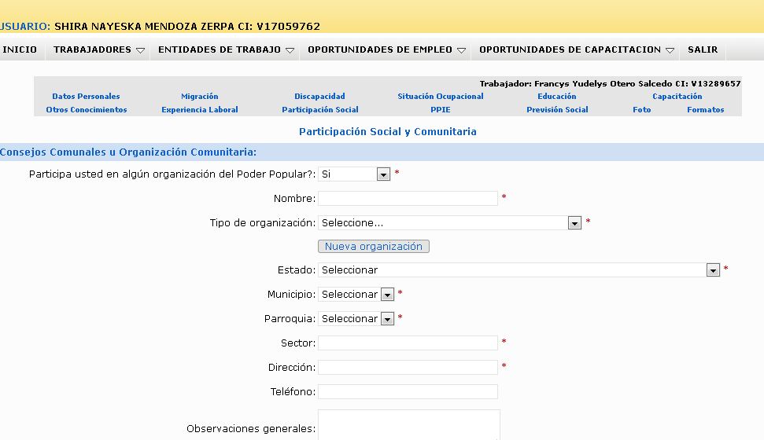
http://10.46.1.91/agencia_empleo/mod_agencia_empleo/1_10agen_trab_participacion.php
QUITAR ESTA SECCION

Slide 11
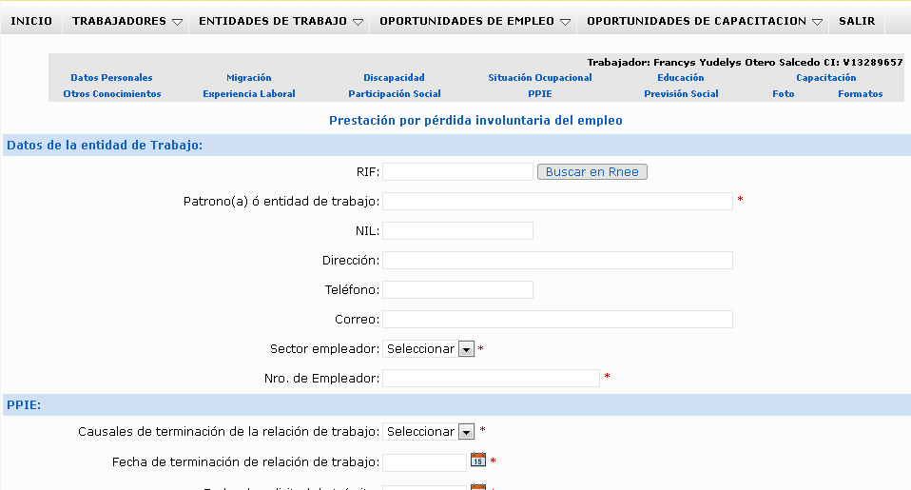
http://10.46.1.91/agencia_empleo/mod_agencia_empleo/1_11agen_trab_pdpie.php
QUITAR ESTA SECCION

Slide 12
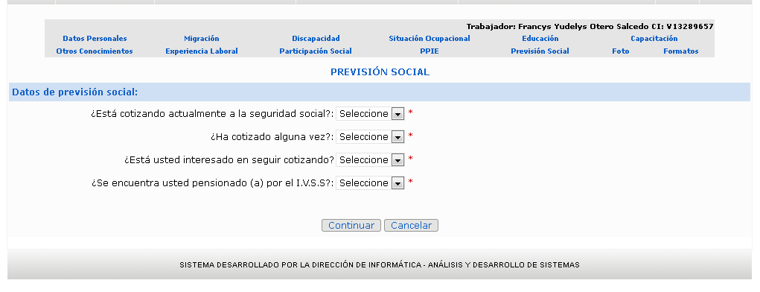
http://10.46.1.91/agencia_empleo/mod_agencia_empleo/1_15agen_trab_prevision_social.php
QUITAR ESTA SECCION

Slide 13
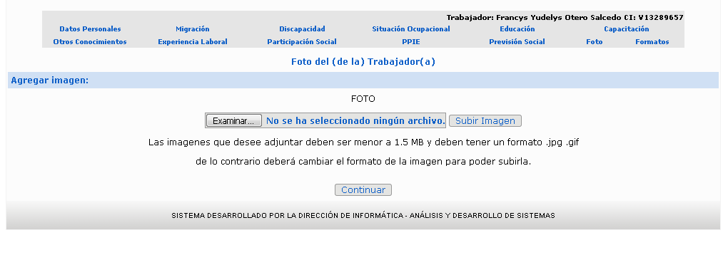
http://10.46.1.91/agencia_empleo/mod_agencia_empleo/1_12agen_trab_foto.php
Pantalla lista y funciona
AGREGAR MANUAL PARA SUBIR ARCHIVO
francys

Slide 14
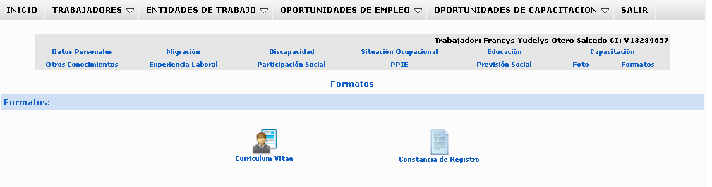
http://10.46.1.91/agencia_empleo/mod_agencia_empleo/1_14agen_trab_formatos.php
Quitar la constancia de registro para el caso de usuario persona y dejarlo solo para el caso de empresa
francys

Slide 15

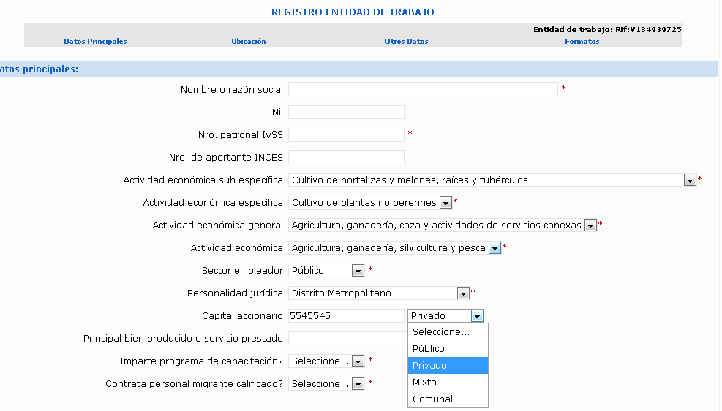
http://10.46.1.91/agencia_empleo/mod_agencia_empleo/2_0agen_registro_empresa.php
REVISAR validaciones, ejemplo sector empleador “Publico” el capital accionario no puede ser privado.
QUITAR: Personalidad jurídica, Capital accionario,Principal bien producido o servicio prestado:, Imparte programa de capacitación?, Contrata personal migrante calificado?: DEJAR únicamente Actividad económica sub específica:, Actividad económica específica
Revisar que funcione el Agregar sin Problemas y validacion de campos en pantalla
YOMAIRA

Slide 16
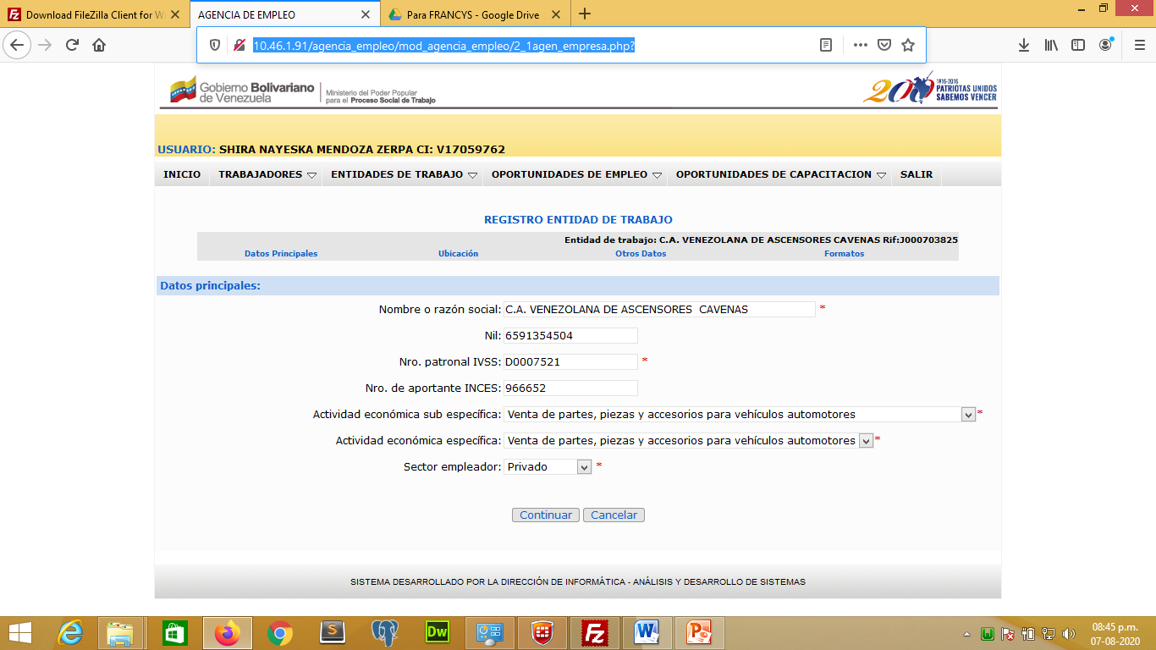
http://http://10.46.1.91/agencia_empleo/mod_agencia_empleo/2_1agen_empresa.php?
AGREGAR campo Denominación Comercial, Correo ALternativo

Slide 17
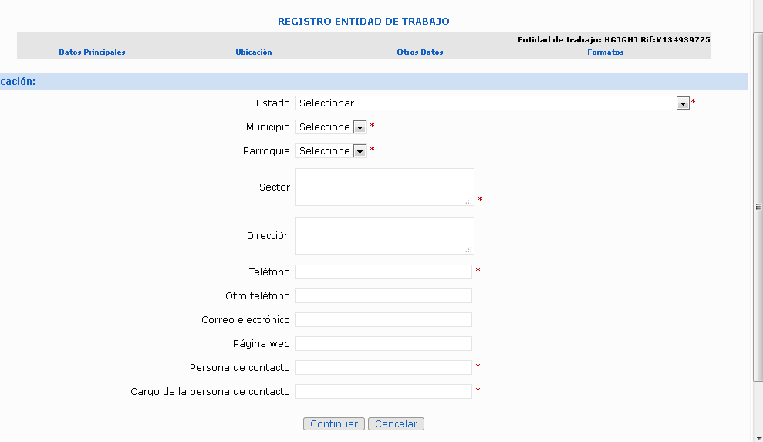
http://10.46.1.91/agencia_empleo/mod_agencia_empleo/2_2agen_ubicacion_empresa.php
AGREGAR redes sociales, un mapa del api de google, NUMERO DE contacto de la persona de contacto., VERIFICAR validaciones de campo requerido, ejemplo dirección
YOMAIRA PROGRAMA Y
FRANCYS DISEÑA
Agregar el api de Google
Y en persona contacto indicar la cedula de identidad con Saime
En las redes sociales crear una lista de valores con todas redes y colocar el literal ejemplo@yomiyoi
CORREO EKECTRONICO ES REQUERIDO
Y AGREGAR CORREO ALTERNATIVO

Slide 18
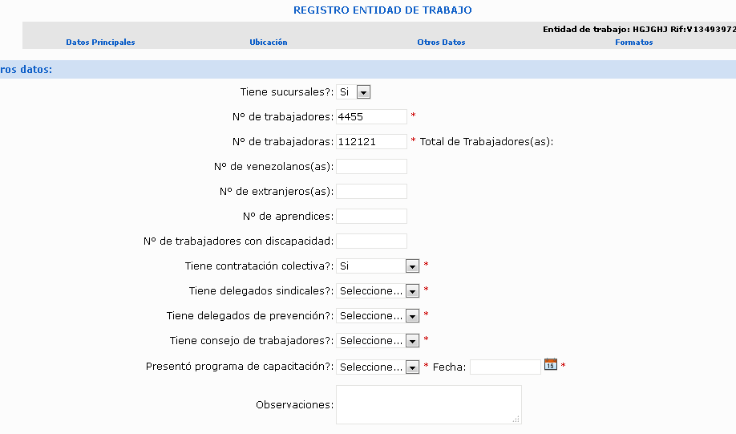
http://10.46.1.91/agencia_empleo/mod_agencia_empleo/2_3agen_otrosdatos_empresa.php
QUITAR desde N° de trabajadores: hasta Presentó programa de capacitación?: e INCORPORAR cuantas sucursales tiene y registrarlas para ello pide rif de la empresa
Permitir agregar varias sucursales o totallizar las sucursales
SE RECOMIENDA CONSULTAR CON EL RNET LAS SUCURSAL NO DEBERIAMOS CREAR UN REGISTRO PARALELO DE SUCURSALES EN EL SIROET
YOMAIRA
AGREGAR DATOS BD
FRANCYS DISEÑO DE PANTALLA

Slide 19
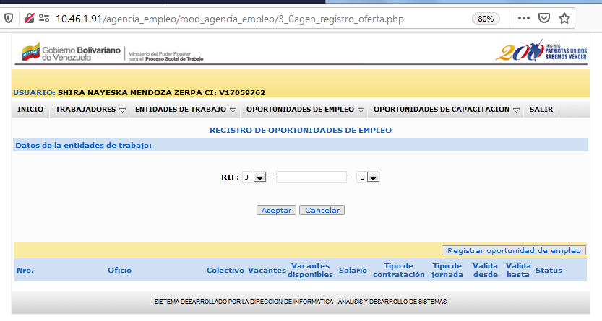
http://10.46.1.91/agencia_empleo/mod_agencia_empleo/3_0agen_registro_oferta.php
Si la empresa es la que esa en sistema no debo solicitarle el rif
Validar Si la empresa es la que esa en sistema no debo solicitarle el rif
francys

Slide 20
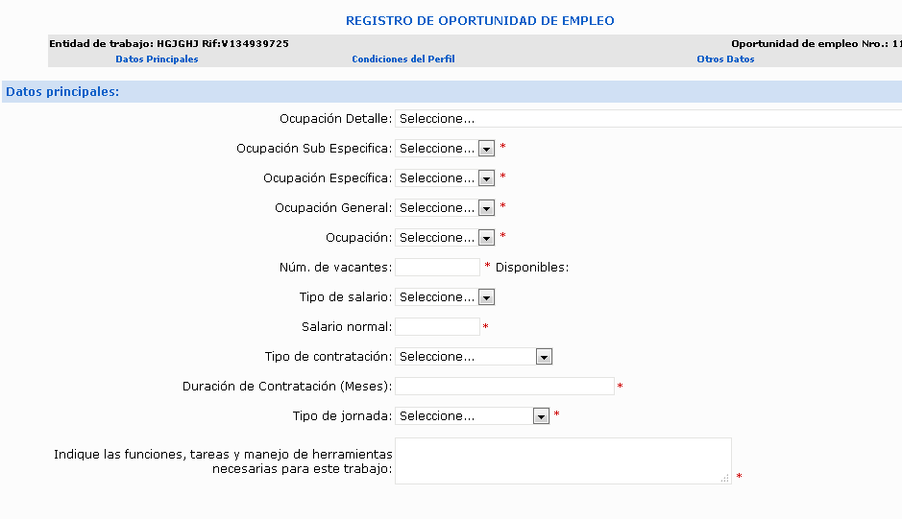
http://10.46.1.91/agencia_empleo/mod_agencia_empleo/3_1agen_oferta.php?
QUITAR Ocupación Específica:,* Ocupación General:,*Ocupación:* Salario normal:
AGREGAR en Tipo de contratación: Teletrabajo
Revisar las validaciones de PHP se borraron campos y emite error al agregar quitar salario normal
LISTOOOO
YOMAIRA

Slide 21
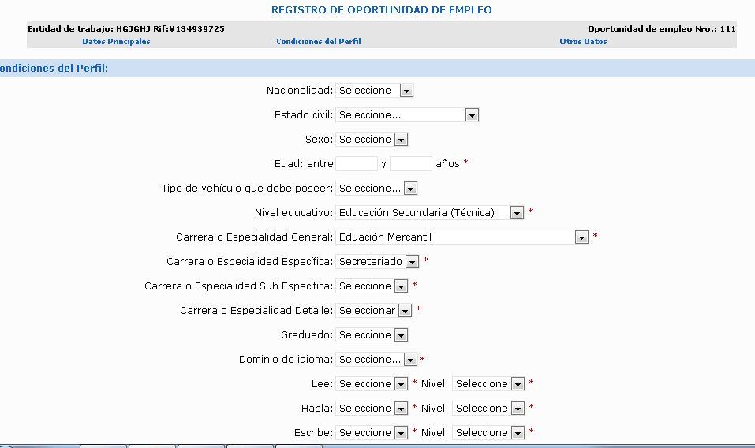
http://10.46.1.91/agencia_empleo/mod_agencia_empleo/3_2agen_condicion_oferta.php
QUITAR Nacionalidad, Carrera o Especialidad Sub Específica:, Carrera o Especialidad Detalle:
AGREGAR en esta pantalla Oportunidad válida hasta
Revisar las validaciones de PHP se borraron campos y emite error al agregar
Agregar Oportunidad valida hasta*****
YOMAIRA
LISTOOOO REVISARAAAA POR SIA

Slide 22
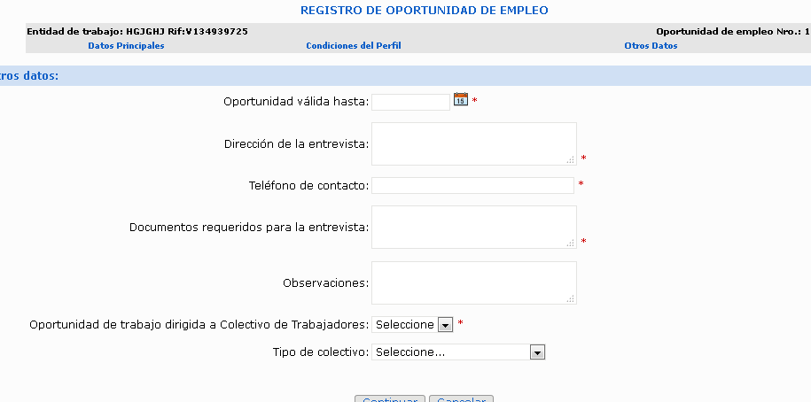
http://10.46.1.91/agencia_empleo/mod_agencia_empleo/3_3agen_otrosdatos_oferta.php
QUITAR
LIsto

